Slide 1


TP555 - Inteligência Artificial e Machine Learning: Redes Neurais Artificiais com TensorFlow v1.x
Felipe Augusto Pereira de Figueiredo
felipe.figueiredo@inatel.br

Slide 2
Motivação
Neste tópico veremos como criar nossos próprios modelos de redes neurais utilizando a biblioteca TensorFlow v1.x.
Existem basicamente 2 APIs nativas nesta versão para se criar e treinar modelos com o TensorFlow:
TensorFlow direto/original: API de baixo nível extremamente prolixa (não é consisa) e sujeita a bugs sutis e difíceis de serem detectatos.
TFLearn: API de alto nível que facilita a criação, treinamento e validação de modelos, além de ser compatível com a biblioteca SciKit-Learn.
Entretanto, a API original do TensorFlow oferece muito mais flexibilidade (ao custo de uma maior complexidade) para criar todos os tipos de modelos que nós possamos imaginar.
Notes:
prolixo
adjetivo
1.
que usa palavras em demasia ao falar ou escrever; que não sabe sintetizar o pensamento.
"escritor p."
2.
cansativo por estender-se demais no tempo; que tende a arrastar-se.
"discurso p."

Slide 3
Treinando redes MLP com a API de alto nível
A maneira mais simples de se criar e treinar uma rede MLP com o TensorFlow é usando a API de alto nível TFLearn, que é bastante semelhante às APIs da biblioteca SciKit-Learn.
A classe DNNClassifier (Deep Neural Network - DNN) torna muito fácil a criação e o treinamento de uma rede neural (profunda ou não) com qualquer número de camadas ocultas e uma camada de saída softmax usada para calcular as probabilidades das classes estimadas.
Por exemplo, o código abaixo treina uma rede DNN para classificação com duas camadas ocultas (uma com 300 neurônios e a outra com 100 neurônios) e uma camada de saída softmax com 10 neurônios:
Instancia um objeto da classe DNNClassifier.
import tensorflow as tf
feature_columns = tf.contrib.learn.infer_real_valued_columns_from_input(X_train)
dnn_clf = tf.contrib.learn.DNNClassifier(hidden_units=[300, 100], n_classes=10, feature_columns=feature_columns)
dnn_clf.fit(x=X_train, y=y_train, batch_size=50, steps=40000)
Número de saídas (ou classes)
O parâmetro feature_columns define o tamanho da camada de entrada.
2 camadas escondidas com 300 e 100 nós, respectivamente
Notes:
feature_columns: An iterable containing all the feature columns used by the model. All items in the set should be instances of classes derived from FeatureColumn.

Slide 4
Treinando redes MLP com a API de alto nível
Se usarmos esse código com o conjunto de dados MNIST (base de dados com imagens de dígitos escritos à mão), nós obtemos um modelo que atinge 98.1% de precisão no conjunto de testes.
A biblioteca TFLearn também fornece algumas funções úteis para avaliar os modelos.
Debaixo dos panos, a classe DNNClassifier cria todas as camadas da rede com base na função de ativação ReLU (podemos mudar isso configurando o hiperparâmetro activation_fn).
Por padrão, o otimizador usado é o AdaGrad, mas isto pode ser alterado com o hiperparâmetro optimizer.
A camada de saída utiliza a função de ativação softmax, e a função de custo utilizada é a da entropia cruzada.
from sklearn.metrics import accuracy_score
y_pred = list(dnn_clf.predict(X_test))
accuracy_score(y_test, y_pred)
0.98180000000000001
dnn_clf.evaluate(X_test, y_test)
{'accuracy': 0.98180002, 'global_step': 40000, 'loss': 0.073678359}
Exemplo: MLPWithTensorFlowHighLevelAPI.ipynb
Notes:
Exemplo: MLPWithTensorFlowHighLevelAPI.ipynb
A entropia cruzada mede o desempenho de um modelo de classificação cuja saída é um valor de probabilidade entre 0 e 1. A entropia cruzada aumenta à medida que a probabilidade prevista diverge do rótulo, ou seja, da saída desejada. A entropia cruzada pode ser calculada como:
$$−\left(y\log\left(p\right)+ \left(1−y\right)\log\left(1−p\right)\right)$$

Slide 5
Treinando redes MLP com a API de baixo nível
Caso desejarmos ter mais controle sobre a arquitetura do modelo, então nós devemos usar a API de baixo nível do TensorFlow.
A seguir, cria-se o mesmo modelo usado anteriormente usando a API de baixo nível.
Para isso, nós iremos implementar o algoritmo do gradiente descendente em mini-batch para treinar uma rede neural que classifique imagens de dígitos escritos à mão (MNIST).
O primeiro passo é a fase de construção, ou seja a construção do grafo de computação.
O segundo passo é a fase de execução, na qual se executa o grafo para treinar o modelo da rede neural.
Exemplo: MLPWithTensorFlowLowLevelAPI.ipynb
Notes:
Exemplo: MLPWithTensorFlowLowLevelAPI.ipynb

Slide 6
Fase de Construção
Inicialmente, importamos a biblioteca tensorflow. Em seguida, especificamos o número de entradas e saídas e definimos o número de nós ocultos em cada camada:
Imagens com 28 por 28 pixels, onde cada pixel será um atributo de entrada.
import tensorflow as tf
n_inputs = 28*28 # MNIST
n_hidden1 = 300
n_hidden2 = 100
n_outputs = 10
Em seguida, usamos nós do tipo placeholder para representar os dados de treinamento (i.e., atributos e saídas desejadas, os rótulos):
None: número de exemplos é variável.
X = tf.placeholder(tf.float32, shape=(None, n_inputs), name="X")
y = tf.placeholder(tf.int64, shape=(None), name="y")
Notes:
A dimensão de X é apenas parcialmente definida. Sabemos que X será um tensor 2D (ou seja, uma matriz), com exemplos ao longo da primeira dimensão e atributos ao longo da segunda dimensão, e sabemos que o número de atributos será 28 x 28 (um atributos por pixel, pois lembre-se que neste exemplo iremos classficar imagens de dígitos escritos à mão e cada imagem tem 28x28 pixels) , mas ainda não sabemos quantos exemplos cada mini-batch de treinamento conterá. Portanto, a forma de X é (None, n_inputs). Da mesma forma, sabemos que y será um tensor 1D com uma entrada por exemplo de treinamento, mas novamente não sabemos o tamanho do mini-batch de treinamento neste momento, e portanto a dimensão de y é (None).

Slide 7
Fase de Construção
Agora criamos a rede neural propriamente dita.
O nó do tipo placeholder X atuará como a camada de entrada.
Durante a fase de execução, ele será substituído por um mini-batch a cada iteração.
Observem que todos os exemplos em um mini-batch serão processados simultaneamente pela rede neural.
Em seguida, nós criamos as duas camadas ocultas e a camada de saída.
As duas camadas ocultas são quase idênticas: elas diferem apenas pelas entradas às quais estão conectadas e pelo número de nós que contêm.
X = tf.placeholder(tf.float32, shape=(None, n_inputs), name="X")
y = tf.placeholder(tf.int64, shape=(None), name="y")
with tf.name_scope("dnn"):
hidden1 = neuron_layer(X, n_hidden1, "hidden1", activation="relu")
hidden2 = neuron_layer(hidden1, n_hidden2, "hidden2", activation="relu")
logits = neuron_layer(hidden2, n_outputs, "outputs")

Slide 8
Fase de Construção
None: não usa nenhuma função de ativação.
A camada de saída também é muito semelhante às outras, mas ela usa uma função de ativação do tipo softmax em vez de uma função de ativação do tipo ReLU.
Para facilitar, nós implementamos uma função chamada neuron_layer() que cria cada uma das camadas.
São necessários alguns parâmetros para especificar as entradas da função: o placeholder X, o número de nós da camada, o nome da camada e a função de ativação.
O trecho de código da função neuron_layer() é mostrado ao lado.
def neuron_layer(X, n_neurons, name, activation=None):
with tf.name_scope(name):
n_inputs = int(X.get_shape()[1])
stddev = 2 / np.sqrt(n_inputs)
init = tf.truncated_normal((n_inputs, n_neurons), stddev=stddev)
W = tf.Variable(init, name="weights")
b = tf.Variable(tf.zeros([n_neurons]), name="biases")
z = tf.matmul(X, W) + b
if activation=="relu":
return tf.nn.relu(z)
else:
return z

Slide 9
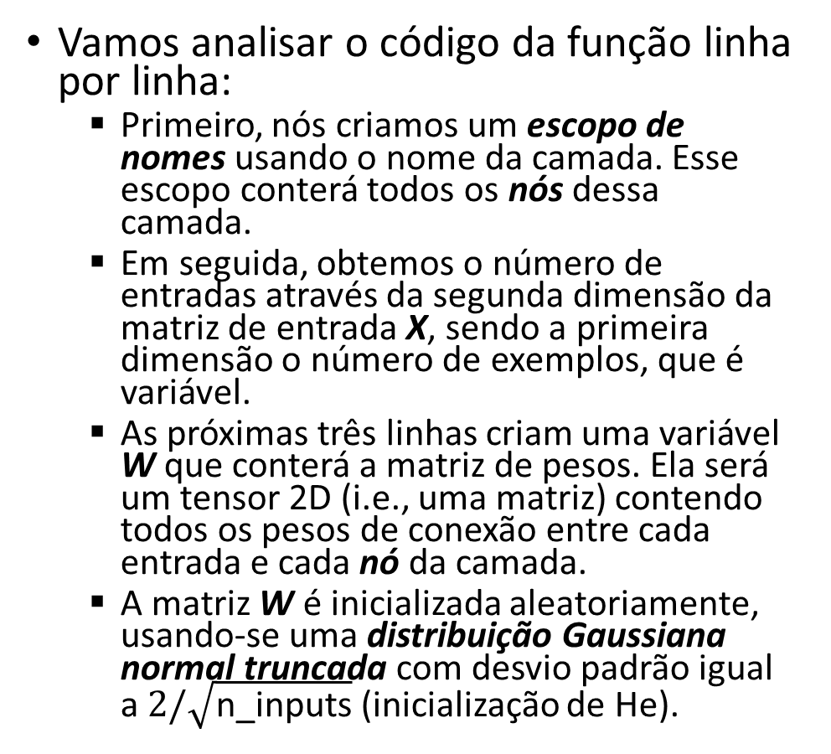
Fase de Construção
Vamos analisar o código da função linha por linha:
Primeiro, nós criamos um escopo de nomes usando o nome da camada. Esse escopo conterá todos os nós dessa camada.
Em seguida, obtemos o número de entradas através da segunda dimensão da matriz de entrada X, sendo a primeira dimensão o número de exemplos, que é variável.
As próximas três linhas criam uma variável W que conterá a matriz de pesos. Ela será um tensor 2D (i.e., uma matriz) contendo todos os pesos de conexão entre cada entrada e cada nó da camada.
A matriz W é inicializada aleatoriamente, usando-se uma distribuição Gaussiana normal truncada com desvio padrão igual a $2/\sqrt{\text{n}\text{_}\text{inputs}}$ (inicialização de He).
def neuron_layer(X, n_neurons, name, activation=None):
with tf.name_scope(name):
n_inputs = int(X.get_shape()[1])
stddev = 2 / np.sqrt(n_inputs)
init = tf.truncated_normal((n_inputs, n_neurons), stddev=stddev)
W = tf.Variable(init, name="weights")
b = tf.Variable(tf.zeros([n_neurons]), name="biases")
z = tf.matmul(X, W) + b
if activation=="relu":
return tf.nn.relu(z)
else:
return z
Ela descarta e retira novamente quaisquer amostras que estejam a mais de dois desvios padrão da média.
Usar uma distribuição normal truncada em vez de uma distribuição normal regular garante que não haverá pesos com magnitudes elevadas, o que pode retardar o treinamento.
Notes:
A criação de escopo de nomes para cada camada é opcional, mas a vizualização no grafo ficará muito melhor no TensorBoard se seus nós estiverem bem organizados.
A matriz de pesos W tem dimensão igual a n_inputs x n_neurons.
O uso de um desvio padrão igual a $2/\sqrt{\text{n}\text{_}\text{inputs}}$ ajuda o algoritmo a convergir muito mais rapidamente. É importante inicializar pesos das conexões aleatoriamente para todas as camadas ocultas, para evitar simetrias que o algoritmo do gradiente descendente não conseguiria se desvencilhar.
O uso de uma distribuição normal truncada em vez de uma distribuição normal regular garante que não haverá pesos com valores muito grandes , o que pode atrasar o processo de treinamento.
No caso da variável b sendo incializada com zeros não há problema de simetria.
OBS.: Para a camada de saída, a função de ativação softmax é geralmente uma boa opção para tarefas de classificação (quando as classes são mutuamente exclusivas). Para tarefas de regressão, você pode simplesmente usar nenhuma função de ativação.

Slide 10
Fase de Construção
A próxima linha cria uma variável b para armazenar os valores de bias de cada um dos nós da camada. Note que b é um vetor.
Cada elemento do vetor b é inicializado com o valor 0.
Em seguida, criamos uma operação para calcular a combinação linear: z = XW + b.
Essa implementação vetorizada calcula eficientemente a combinação linear das entradas mais o termo de bias para cada nó da camada, para todas os exemplos do mini-bacth em apenas uma iteração.
Finalmente, se o parâmetro que especifica a função de ativação estiver definido como relu, o código retorna o valor de relu(z) (ou seja, max (0, z)), caso contrário, apenas o valor de z é retornado (função de ativação linear).
def neuron_layer(X, n_neurons, name, activation=None):
with tf.name_scope(name):
n_inputs = int(X.get_shape()[1])
stddev = 2 / np.sqrt(n_inputs)
init = tf.truncated_normal((n_inputs, n_neurons), stddev=stddev)
W = tf.Variable(init, name="weights")
b = tf.Variable(tf.zeros([n_neurons]), name="biases")
z = tf.matmul(X, W) + b
if activation=="relu":
return tf.nn.relu(z)
else:
return z
Notes:
A criação de escopo de nomes para cada camada é opcional, mas a vizualização no grafo ficará muito melhor no TensorBoard se seus nós estiverem bem organizados.
A matriz de pesos W tem dimensão igual a n_inputs x n_neurons.
O uso de um desvio padrão igual a $2/\sqrt{\text{n}\text{_}\text{inputs}}$ ajuda o algoritmo a convergir muito mais rapidamente. É importante inicializar pesos das conexões aleatoriamente para todas as camadas ocultas, para evitar simetrias que o algoritmo do gradiente descendente não conseguiria se desvencilhar.
O uso de uma distribuição normal truncada em vez de uma distribuição normal regular garante que não haverá pesos com valores muito grandes , o que pode atrasar o processo de treinamento.
No caso da variável b sendo incializada com zeros não há problema de simetria.
OBS.: Para a camada de saída, a função de ativação softmax é geralmente uma boa opção para tarefas de classificação (quando as classes são mutuamente exclusivas). Para tarefas de regressão, você pode simplesmente usar nenhuma função de ativação.

Slide 11
Fase de Construção
Agora vamos usar a função neuron_layer() para criar a rede neural.
A primeira camada oculta recebe o placeholder X como entrada.
A segunda camada oculta recebe a saída da primeira camada oculta como entrada.
E, finalmente, a camada de saída recebe a saída da segunda camada oculta como entrada.
with tf.name_scope("dnn"):
hidden1 = neuron_layer(X, n_hidden1, "hidden1", activation="relu")
hidden2 = neuron_layer(hidden1, n_hidden2, "hidden2", activation="relu")
logits = neuron_layer(hidden2, n_outputs, "outputs")
Observe que logits é a saída da rede neural antes de passar pela função de ativação do tipo softmax.
Por razões de otimização, trataremos do cálculo do softmax posteriormente.
Notes:
Observe que mais uma vez usamos um escopo de nome para deixar o código mais claro.
Como sabemos, o TensorFlow apresenta muitas funções úteis para criar camadas de redes neurais; portanto, muitas vezes não há necessidade de se definir sua própria função neuron_layer() como acabamos de fazer. Por exemplo, a função fully_connected() do TensorFlow cria uma camada totalmente conectada, onde todas as entradas são conectadas a todos os neurônios da camada. Ela cuida da criação das variáveis de pesos e bias, com a estratégia de inicialização adequada, e usa a função de ativação ReLU por padrão (podemos mudar isso usando o argumento activation_fn). O código abaixo utiliza a função fully_connected() ao invés da função neuron_layer():
from tensorflow.contrib.layers import fully_connected
with tf.name_scope("dnn"):
hidden1 = fully_connected(X, n_hidden1, scope="hidden1")
hidden2 = fully_connected(hidden1, n_hidden2, scope="hidden2")
logits = fully_connected(hidden2, n_outputs, scope="outputs", activation_fn=None)
OBS.: O modulo contrib foi removido no TensorFlow e portanto, ao invés de utilizar a função fully_connected() deve se utilizer a classe Dense() do modulo tf.keras.layers. Portanto, agora é preferível usar a classe tf.keras.layers.Dense, porque qualquer coisa no módulo contrib pode mudar ou ser excluída sem aviso prévio. A classe Dense() é quase idêntica à função fully_connected(), exceto por algumas pequenas diferenças:
vários parâmetros foram renomeados: scope tornou-se name, activation_fn tornou-se activation (e da mesma forma que o sufixo _fn foi removido de outros parâmetros como normalizer_fn), weights_initializer tornou-se kernel_initializer etc.
a ativação padrão agora é None em vez de tf.nn.relu.
Ao invés de passar os dados diretamente para a classe, agora deve-se instancia-la e sem seguida passar a entrada para o objeto.

Slide 12
Funções úteis do TensorFlow
O TensorFlow possui muitas funções úteis para criar camadas padrão, então geralmente não há necessidade de definirmos nossa própria função neuron_layer() como acabamos de fazer.
Por exemplo, a função fully_connected() cria uma camada totalmente conectada, onde todas as entradas são conectadas a todos os nós da camada.
Ela se encarrega de criar as variáveis de peso e bias, com a estratégia de inicialização adequada, e usa a função de ativação ReLU por padrão (podemos mudar isso usando o hiperparâmetro activation_fn).
Ela também oferece suporte a hiperparâmetros de regularização e normalização.

Slide 13
Fase de Construção
Agora que já temos o modelo da rede neural pronto, precisamos definir a função de custo que usaremos para treiná-lo.
Nós iremos usar a medida de entropia cruzada como função de custo. Essa é a mesma função de custo que usamos com os regressores logístico e softmax.
Usaremos a função sparse_soft_max_cross_entropy_with_logits(), que é equivalente a aplicar a função de ativação do tipo softmax e depois computar a entropia cruzada, mas é mais eficiente e cuida de casos como quando os valores dos logits são iguais a 0.
Essa função calcula a entropia cruzada com base nos logits (ou seja, a saída da rede neural antes de passar pela função de ativação do tipo softmax) e espera rótulos na forma de números inteiros que variam de 0 ao número total de classes menos 1.
Isso gerará um tensor 1D contendo a entropia cruzada para cada exemplo. Em seguida, usamos a função reduce_mean() do TensorFlow para calcular a entropia cruzada média com todos os exemplos.
with tf.name_scope("loss"):
xentropy = tf.nn.sparse_softmax_cross_entropy_with_logits(labels=y, logits=logits)
loss = tf.reduce_mean(xentropy, name="loss")
Notes:
Referência básica sobre entropia cruzada: https://en.wikipedia.org/wiki/Cross_entropy
A entropia cruzada penaliza modelos que estimam uma baixa probabilidade para a classe-alvo.
A função sparse_softmax_cross_entropy_with_logits() é equivalente a aplicar a função de ativação softmax e depois computar a entropia cruzada, mas é mais eficiente e cuida adequadamente de casos como logits iguais a 0. É por isso que não aplicamos a ativação softmax na função anterior. Há também outra função chamada softmax_cross_entropy_with_logits(), que recebe rótulos na forma de vetores codificados como one-hot-encoding em vez de ints de 0 ao número de classes menos 1.

Slide 14
Fase de Construção
Temos agora o modelo da rede neural e a função de custo, em seguida, como fizemos anteriormente, precisamos definir um otimizador que irá ajusta os pesos/bias do modelo para minimizar a função de custo.
O último passo na fase de construção é especificar como avaliar o modelo. Nós usaremos a precisão como medida de desempenho.
Primeiro, para cada exemplo de entrada, determinamos se a predição feita pelo modelo está correta, verificando se o logit de valor mais alto corresponde ou não à classe correta.
Para isso, usamos a função in_top_k(), que retorna um tensor 1D com valores booleanos indicando se o logits de maior valor corresponde à classe em y. Em seguida, convertemos esses valores booleanos em floats com a função tf.cast() e calculamos a média. Isso dará a precisão da rede neural.
Finalmente, como de praxe, criamos um nó para inicializar todas as variáveis e um nó do tipo Saver para salvar os parâmetros de modelo treinado em disco.
with tf.name_scope("train"):
optimizer = tf.train.GradientDescentOptimizer(learning_rate)
training_op = optimizer.minimize(loss)
with tf.name_scope("eval"):
correct = tf.nn.in_top_k(logits, y, 1)
accuracy = tf.reduce_mean(tf.cast(correct, tf.float32))
init = tf.global_variables_initializer()
saver = tf.train.Saver()

Slide 15
Fase de execução
Agora executamos o grafo de computação criado.
Inicialmente, carregamos a base de dados MNIST usando uma função disponibilizada pelo TensorFlow.
A base de dados MNIST é um grande banco de dados de dígitos escritos à mão comumente usada para treinar modelos de classificação de imagens.
Em seguida, as bases de treinamento e validação são re-dimensionadas e escalonadas (valores variando entre 0 e 1).
(X_train, y_train), (X_test, y_test) = tf.keras.datasets.mnist.load_data()
X_train = X_train.astype(np.float32).reshape(-1, 28*28) / 255.0
X_test = X_test.astype(np.float32).reshape(-1, 28*28) / 255.0
y_train = y_train.astype(np.int32)
y_test = y_test.astype(np.int32)
Na sequência, definimos o número de épocas que queremos executar, bem como o tamanho dos mini-batches:
n_epochs = 400
batch_size = 50

Slide 16
Fase de execução
Em seguida, podemos treinar o modelo.
O código ao lado cria uma sessão e executa o nó init que por sua vez inicializa todas as variáveis.
Em seguida, o laço de treinamento principal é executado: a cada época, o código itera através de vários mini-batches criados a partir do conjunto de treinamento.
Cada mini-batch é criado pela função shuffle_batch() e, em seguida, o código simplesmente executa a operação de treinamento, utilizando os exemplos e rótulos do mini-batch corrente.
Em seguida, ao final de cada época, o código avalia a acurácia do modelo com o último mini-batch utilizado e com o conjunto de validação e imprime os resultados.
Finalmente, os parâmetros do modelo são salvos em disco.
with tf.Session() as sess:
init.run()
for epoch in range(n_epochs):
for X_batch, y_batch in shuffle_batch(X_train, y_train, batch_size):
sess.run(training_op, feed_dict={X: X_batch, y: y_batch})
acc_train = accuracy.eval(feed_dict={X: X_batch, y: y_batch})
acc_test = accuracy.eval(feed_dict={X: X_valid, y: y_valid})
print(epoch, "Train accuracy:", acc_train, "Test accuracy:", acc_test)
save_path = saver.save(sess, "./my_model_final.ckpt")
Notes:
def shuffle_batch(X, y, batch_size):
rnd_idx = np.random.permutation(len(X))
n_batches = len(X) // batch_size
for batch_idx in np.array_split(rnd_idx, n_batches):
X_batch, y_batch = X[batch_idx], y[batch_idx]
yield X_batch, y_batch

Slide 17
Usando o modelo treinado
Exemplo: MLPWithTensorFlowLowLevelAPI.ipynb
Agora que o modelo está treinado, nós podemos usá-lo para fazer predições.
Para fazermos isso, reutilizamos o código da fase de construção, mas alteramos a fase de execução da seguinte maneira:
with tf.Session() as sess:
saver.restore(sess, "./my_model_final.ckpt")
X_new_scaled = [...] # novos exemplos
Z = logits.eval(feed_dict={X: X_new_scaled})
y_pred = np.argmax(Z, axis=1)
Inicialmente, carregamos os parâmetros do modelo armazenado em disco.
Em seguida, usamos algumas novas imagens escalonadas para serem classificadas.
Finalmente, o código avalia o nó logits e prevê a classe de maior probabilidade.
Para isso basta escolher a classe que tem o maior valor de logit usando a função argmax().
Se quiséssemos conhecer as probabilidades estimadas para cada classe, seria necessário aplicar a função de ativação tf.nn.softmax() aos logits.
Notes:
Exemplo: MLPWithTensorFlowLowLevelAPI.ipynb
OBS.:
Lembre-se de aplicar a mesma escala aos atributos dos dados de treinamento (nesse caso, dimensione-os de 0 a 1).
Se você quiser conhecer todas as probabilidades estimadas da classe, é necessário aplicar a função softmax() aos logits.

Slide 18
Ajuste fino dos hiperparâmetros de um modelo
A flexibilidade de configuração das redes neurais também é uma de suas principais desvantagens: existem muitos hiperparâmetros para se ajustar.
Nós podemos não apenas usar qualquer tipo de topologia de rede imaginável (i.e., como os neurônios são interconectados), mas também podemos alterar o número de camadas, o número de neurônios por camada, o tipo de função de ativação a ser usada em cada camada, a lógica de inicialização dos pesos/bias e muito mais.
Sendo assim, como fazemos para saber qual combinação de hiperparâmetros é a melhor para uma dada tarefa?

Slide 19
Ajuste fino dos hiperparâmetros de um modelo
Nós poderímos usar GridSearch com validação cruzada para encontrar os hiperparâmetros ótimos, mas como existem muitos hiperparâmetros para se ajustar, e como treinar uma rede neural com um grande conjunto de dados leva muito tempo, nós poderíamos explorar apenas uma pequena parte do espaço de hiperparâmetros em um período de tempo razoável.
Outra abordagem seria utilizar busca aleatória (RandomSearch).
Diferentemente do GridSearch, nem todos os valores de parâmetros são testados, mas um número fixo de parâmetro é amostrado a partir das distribuições especificadas.
Ainda uma outra opção seria usar ferramentas como o HParams, Keras Tuner e Oscar que implementam algoritmos mais complexos para encontrar rapidamente um bom conjunto de hiperparâmetros.
Notes:
Pesquisa aleatória: https://www.tensorflow.org/tensorboard/hyperparameter_tuning_with_hparams
Oscar: http://oscar.calldesk.ai/
Ajuda a ter uma ideia de quais valores são razoáveis para alguns hiperparâmetros, para que nós possamos restringir o espaço de pesquisa.

Slide 20
Ajuste fino dos hiperparâmetros de um modelo
Número de camadas ocultas
Para muitos problemas, nós podemos começar com apenas uma única camada oculta e mesmo assim obtermos resultados razoáveis.
Na verdade, foi demonstrado que uma rede MLP com apenas uma única camada oculta pode modelar até as funções mais complexas, desde que a rede possua neurônios suficientes.
Por um longo tempo, esses fatos convenceram os pesquisadores de que não havia necessidade de se investigar redes neurais mais profundas.
Entretanto eles ignoravam o fato de que as redes profundas podem modelar funções complexas usando muito menos neurônios do que as redes rasas, tornando-as muito mais rápidas para se treinar.

Slide 21
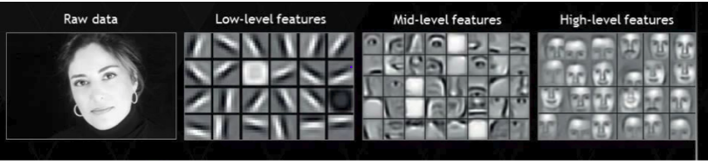
Ajuste fino dos hiperparâmetros de um modelo
Número de camadas ocultas
Além disso, redes profundas tiram proveito da estrutura hierárquica presente em dados do mundo real.
Por exemplo, em reconhecimento de faces, camadas ocultas próximas à entrada modelam características de baixo nível: segmentos de linha de várias formas e orientações.
Camadas ocultas intermediárias combinam essas características de baixo nível para modelar características de nível intermediário (por exemplo, quadrados, círculos, etc.)
Notes:
camadas ocultas inferiores modelam estruturas de baixo nível (por exemplo, segmentos de linha de várias formas e orientações), camadas ocultas intermediárias combinam essas estruturas de baixo nível para modelar estruturas de nível intermediário (por exemplo, quadrados, círculos) e as camadas ocultas mais altas A camada de saída combina essas estruturas intermediárias para modelar estruturas de alto nível (por exemplo, faces)

Slide 22
Ajuste fino dos hiperparâmetros de um modelo
Número de camadas ocultas
Por fim, as camadas ocultas mais próximas à saída juntamente com a camada de saída combinam essas características intermediárias para modelar características de alto nível (por exemplo, faces).
Essa arquitetura hierárquica não apenas ajuda as redes profundas a convergirem mais rapidamente para uma boa solução, como também melhora a capacidade de generalização para novos conjuntos de dados.
Notes:
camadas ocultas inferiores modelam estruturas de baixo nível (por exemplo, segmentos de linha de várias formas e orientações), camadas ocultas intermediárias combinam essas estruturas de baixo nível para modelar estruturas de nível intermediário (por exemplo, quadrados, círculos) e as camadas ocultas mais altas A camada de saída combina essas estruturas intermediárias para modelar estruturas de alto nível (por exemplo, faces)

Slide 23
Ajuste fino dos hiperparâmetros de um modelo
Número de camadas ocultas
Por exemplo, se já treinamos um modelo para reconhecer faces e agora desejamos treinar uma nova rede neural para reconhecer estilos de cabelo, podemos iniciar o treinamento reutilizando as camadas inferiores (ou seja, mais próximas à entrada) da primeira rede.
Em vez de inicializar aleatoriamente os pesos e biases das primeiras camadas da nova rede neural, podemos inicializá-los com os pesos e biases das camadas inferiores da primeira rede.
Desta forma, uma rede neural não precisa aprender do zero todas as características de baixo nível que ocorrem nos dados (e.g., fotos), ela pode reutilizar os pesos/biases de camadas mais baixas (as quais já aprenderam as estruturas de baixo nível) e precisará apenas aprender (treinar o restante das camadas) apenas as características de alto nível (e.g., estilos de cabelo).

Slide 24
Ajuste fino dos hiperparâmetros de um modelo
Número de camadas ocultas
Em resumo, para muitos problemas, nós podemos começar com apenas uma ou duas camadas ocultas e com isso obteremos bons resultados.
Para problemas mais complexos, podemos aumentar gradualmente o número de camadas ocultas, até que a rede comece a sobreajustar demais ao conjunto de treinamento.
Entretanto, você raramente precisará treinar essas redes do zero: é muito mais comum reutilizar partes de uma rede pré-treinada que executa uma tarefa semelhante.
Desta forma, o treinamento será muito mais rápido e exigirá muito menos dados.

Slide 25
Ajuste fino dos hiperparâmetros de um modelo
Número de neurônios por camada
Obviamente, o número de neurônios nas camadas de entrada e saída é determinado pelo tipo de entrada e saída que uma determinada tarefa exige.
Quanto às camadas ocultas, uma prática comum é dimensioná-las para formar um funil, com cada vez menos neurônios em cada camada.
A lógica por trás dessa abordagem é que muitas características de baixo nível se unem à um número muito menor de características de alto nível.

Slide 26
Ajuste fino dos hiperparâmetros de um modelo
Número de neurônios por camada
Assim como no número de camadas, nós podemos tentar aumentar gradualmente o número de neurônios até que a rede comece a sobreajustar.
Em geral, obtem-se mais retorno aumentando-se o número de camadas do que o número de neurônios por camada.
Uma abordagem mais simples é escolher um modelo com mais camadas e neurônios do que se realmente precisa e, em seguida, usar early stopping para se evitar que a rede sobreajuste.

Slide 27
Ajuste fino dos hiperparâmetros de um modelo
Funções de ativação
Na maioria dos casos, principalmente com redes profundas, podemos usar a função de ativação do tipo ReLU nas camadas ocultas.
A função ReLU é um pouco mais rápida de se calcular do que outras funções de ativação.
Além disso, a probabilidade do gradiente descendente ficar preso em platôs é menor, graças ao fato de a função ReLU não saturar para valores de entrada grandes (em oposição às funções de ativação logística ou tangente hiperbólica, que saturam em 1).
A função de ativação do tipo softmax é geralmente uma boa opção para a camada de saída em tarefas de classificação (quando as classes são mutuamente exclusivas, ou seja, quando um exemplo pertence somente a uma classe).
Para tarefas de regressão, não usamos nenhuma função de ativação, que é também chamada de função de ativação do tipo identidade.

Slide 28
Avisos
Material, exemplos e lista de exercícios #12 já estão disponíveis.
Todas as listas devem ser entregues até dia 02/12.

Slide 29
Obrigado!

Slide 30

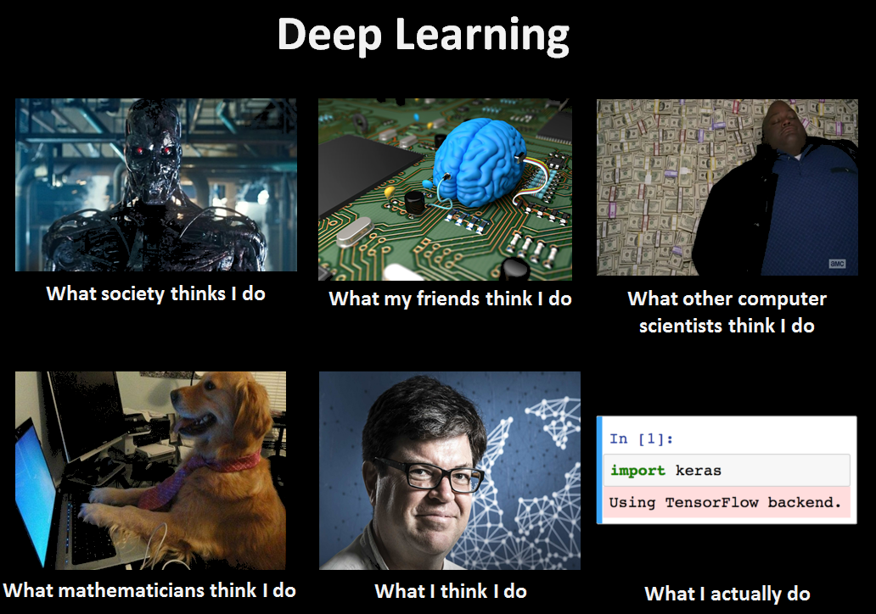





Slide 31


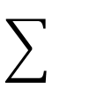


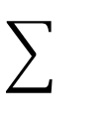






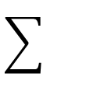


$$b_{1}$$
x1
$$w_{11}$$
$$y_{1}$$
$$w_{21}$$
$$b_{2}$$
$$w_{12}$$
$$y_{2}$$
Softmax function
$$w_{22}$$
$$b_{3}$$
$$w_{13}$$
x2
$$w_{23}$$
$$y_{3}$$

Slide 32


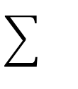
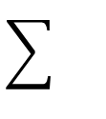




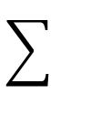
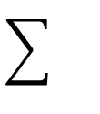

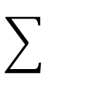














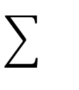







$$b_{1}^{1}$$
x1
$$w_{11}^{1}$$
$$f_{1}\left(.\right)$$
$$w_{11}^{2}$$
$$b_{1}^{2}$$
$$w_{21}^{1}$$
$$w_{21}^{2}$$
$$y_{1}$$
$$b_{2}^{1}$$
$$w_{31}^{2}$$
$$w_{12}^{1}$$
$$f_{1}\left(.\right)$$
$$w_{41}^{2}$$
$$w_{22}^{1}$$
$$b_{3}^{1}$$
Softmax function, $f_{2}\left(.\right)$
$$w_{13}^{1}$$
$$w_{12}^{2}$$
$$b_{2}^{2}$$
$$w_{23}^{1}$$
$$f_{1}\left(.\right)$$
$$w_{22}^{2}$$
$$b_{4}^{1}$$
$$y_{2}$$
$$w_{14}^{1}$$
$$w_{32}^{2}$$
x2
$$w_{24}^{1}$$
$$f_{1}\left(.\right)$$
$$w_{42}^{2}$$

